Slide 1

Как связаны
Риски, Доверие и Коммуникации
Владимир Легкунец
RiskGap.ru
vl@riskgap.com
twitter.com/RiskGap

Slide 2
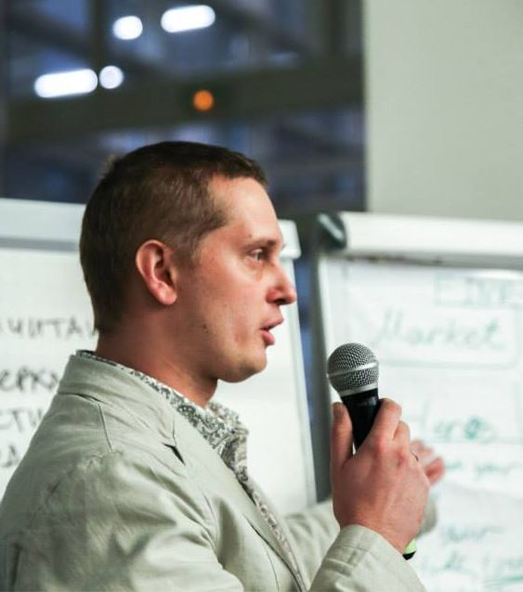
О докладчике
Владимир Легкунец
Разработчик Java и Ruby
Certified Scrum Master, Scrum Product Owner
8 лет опыта разработки финансовых и BI сервисов в Deutsche Bank
CTO RiskGap.ru

Slide 3
Содержание
Про риски и коммуникации
Про риски и доверие
Про ценность для аналитика
Что делать аналитику (action list)
Удобный SaaS вместо Excel
Agile Manifesto 2.0
Полезные ссылки

Slide 4

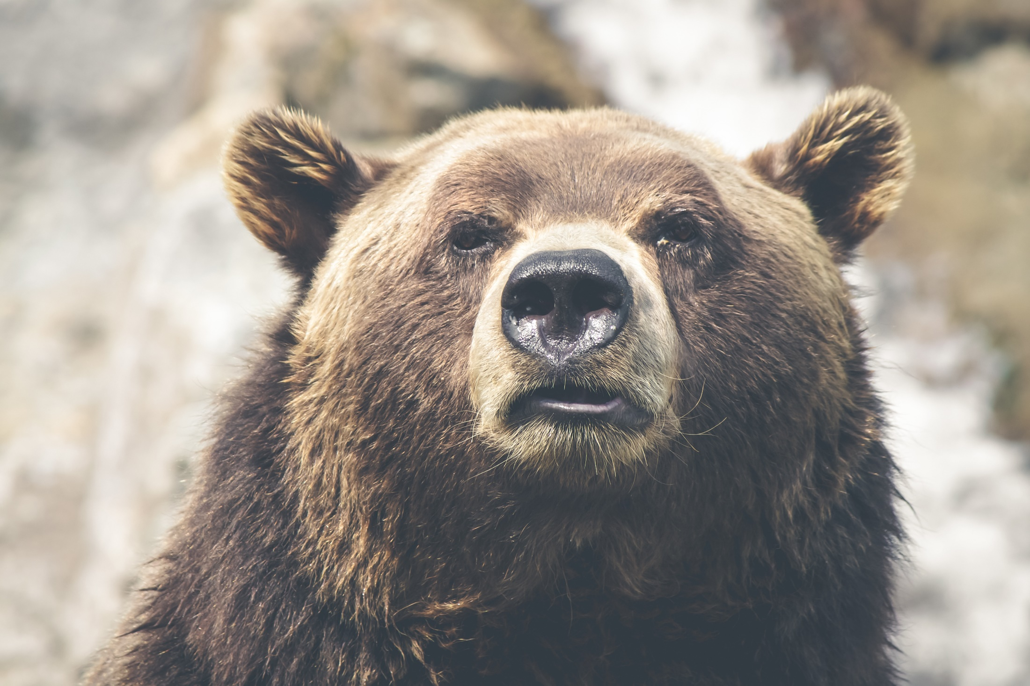
Про риски и коммуникации

Slide 5
Про риски и доверие
Доверие к команде
Доверие внутри команды
Прозрачность в работе команды: « - Почему так долго сделать это?»
Выявление пробелов в наборе компетенций
Доверие заказчика = прозрачность отношения рисков проекта к потенциальной выгоде + контролируемая среда.

Slide 6
Про ценность для аналитика
Прозрачность отношения рисков, требований, выгод для заказчика. Доверие.
Коммуникации с разработчиками. Доверие.
Коммуникации с PM и эскалация. Доверие.
Распределение ответственности.
Снижение рисков, связанных с требованиями.
Проактивная культура.
Снижение уровня стресса.

Slide 7
Action list для аналитика
Сообщить команде, что вы хотите выявить риски.
Выписать самому видимые риски ( анализ по источникам: требования, процесс разработки, люди, знания, технологии).
Пригласить команду к дополнению списка рисков.
Обратиться за советом к другим командам.
Перед ближайшим статусом обсудить план с PM-ом
На статусе обсудить список рисков, выбрать Risk Owners и запланировать действия по приоритетным.
Повторять. Повторять. Повторять. Повторять. Повто

Slide 8
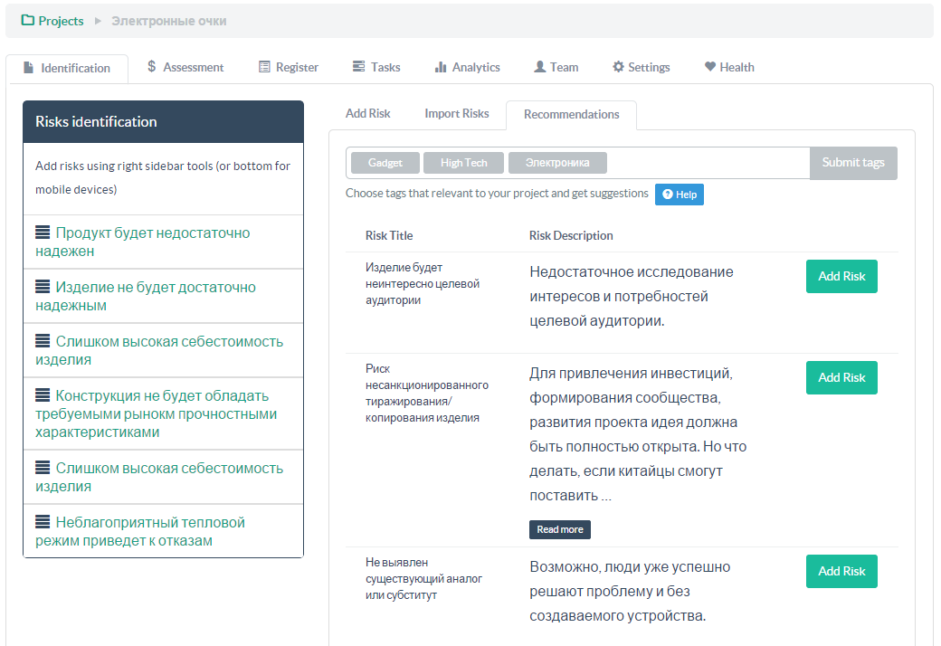
Удобный SaaS вместо Excel
Коллективная работа
Реестр онлайн
Lessons Learned
База знаний
Экспертная система
Визуализация
Анализ качества оценки

Slide 9
Agile Manifesto 2.0
Команда и ответственность важнее индивидуумов и взаимодействия
Бизнес ценность важнее рабочего продукта
Развитие партнёрских отношений важнее сотрудничества с клиентом
Готовиться к изменениям важнее реакции на изменения

Slide 10
Полезные ссылки
Сообщество в Facebook
Наш русскоязычный блог: cсылки, исследование риск-менеджмента в СНГ и анонсы вебинаров
SEI Taxonomy-Based Risk Identification
Collaborative games for Risk Management
Статья Бориса Вольфсона на Хабре
Twitter
LinkedIn

Slide 11

Классная книга!
"Вальсируя с медведями"
Том Демарко,
Тимоти Листер https://bookmate.com/books/XLQ15dk9

Slide 12
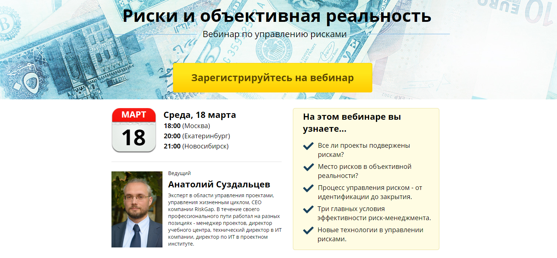
Вебинары на riskgap.ru
Заходите в гости!

Slide 13

Спасибо за внимание!
Владимир Легкунец
vl@riskgap.com
twitter.com/RiskGap
facebook.com/groups/RiskGap
riskgap.ru/blog

